Slide 1
Маркова О.Н., учитель математики, МБОУ «Северская гимназия»

Slide 5
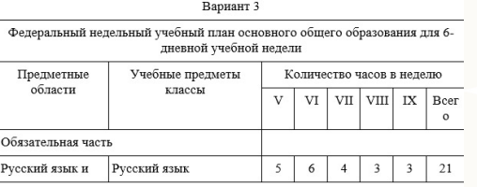

Slide 6
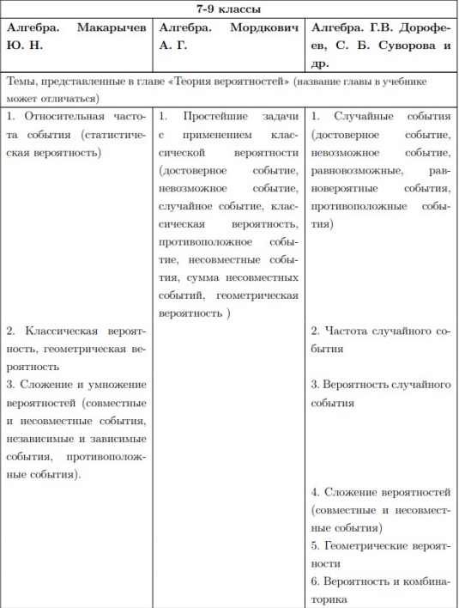
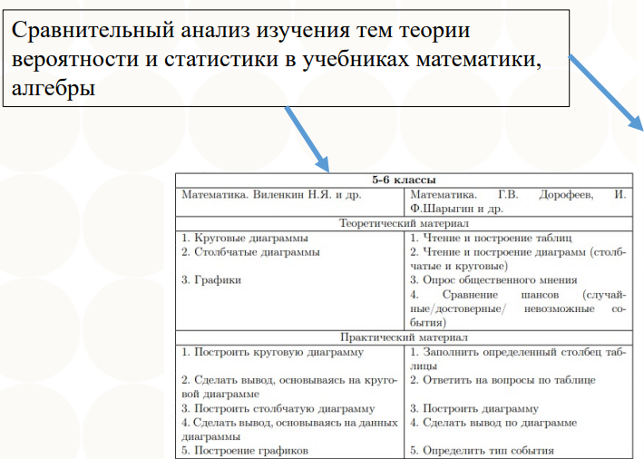

Slide 7
УМК по вероятности и статистики 7-9 классы входят: программа, учебники в бумажном и электронном формате; методическое пособие для учителя, рабочая тетрадь для ученика в электроном формате.

Slide 9
